Slide 1
Проектирование трансляторов и интерпретаторов
Семантический анализ.
Распределение памяти

Slide 2
Цель семантического анализа
Все языки программирования – контекстно-зависимые.
Примером контекстной зависимости, часто встречающейся во многих языках программирования, может служить необходимость предварительно описать идентификатор до его первого использования.
Распознаватель КЗ-языка имеет экспоненциальную зависимость требуемых для выполнения разбора исходной программы вычислительных ресурсов от длины входной цепочки. Компилятор, построенный на основе такого распознавателя, будет неэффективным с точки зрения скорости работы (либо объема необходимой памяти).
Все реально существующие компиляторы выполняют анализ исходной программы в два этапа:
синтаксический анализ на основе распознавателя для одного из известных классов КС-языков;
семантический анализ .

Slide 3
Данные семантического анализа
Входными данными для семантического анализа служат:
таблица идентификаторов, созданная лексическим анализатором ;
результаты разбора синтаксических конструкций входного языка синтаксическим анализатором.
Результаты выполнения синтаксического анализа могут быть представлены в одной из форм внутреннего представления программы в компиляторе.

Slide 4
Место семантического анализа
Семантический анализ обычно выполняется на двух этапах компиляции:
на этапе синтаксического разбора – всякий раз по завершении анализа определенной синтаксической конструкции входного языка (процедуры, функции или блока операторов входного языка) выполняется ее семантическая проверка на основе данных, имеющихся в таблице идентификаторов.
в начале этапа подготовки к генерации кода – завершения всей фазы синтаксического анализа выполняется полный семантический анализ программы на основании данных в таблице идентификаторов (сюда попадает, например, поиск неописанных идентификаторов).
В большинстве компиляторов присутствуют оба варианта семантического анализатора.
Иногда семантический анализ выделяют в отдельный этап (фазу) компиляции.

Slide 5
Этапы семантического анализа
проверка соблюдения в исходной программе семантических соглашений входного языка ;
дополнение внутреннего представления программы в компиляторе операторами и действиями, неявно предусмотренными семантикой входного языка;
проверка элементарных семантических (смысловых) норм языков программирования, напрямую не связанных с входным языком.

Slide 6
Семантические соглашения
Примерами таких соглашений являются следующие требования:
каждая метка, на которую есть ссылка, должна присутствовать в программе один раз;
каждый идентификатор должен быть описан один раз и ни один идентификатор не может быть описан более одного раза (с учетом блочной структуры описаний);
все операнды в выражениях и операциях должны иметь типы, допустимые для данного выражения или операции;
типы переменных в выражениях должны быть согласованы между собой;
при вызове процедур и функций число и типы фактических параметров должны быть согласованы с числом и типами формальных параметров.
Конкретный состав требований, которые должен проверять семантический анализатор, жестко связан с семантикой входного языка (например, некоторые языки допускают не описывать идентификаторы определенных типов).

Slide 7
Семантика оператора a := b + c;
С точки зрения синтаксического разбора это будет абсолютно правильный оператор. Правильность с точки зрения входного языка (Pascal) нельзя установить, пока не будут проверены семантические требования для всех входящих в него лексем: идентификаторов a, b и c.
Необходимо знать описание этих идентификаторов.
Если хотя бы один из них не описан, имеет место ошибка.
Если это числовые переменные и константы, то это оператор сложения, если же это строковые переменные и константы – оператор конкатенации строк.
Идентификатор a, например, ни в коем случае не может быть константой. Невозможно, чтобы одни из идентификаторов были числами, а другие – строками или, скажем, идентификаторами массивов или структур – такое сочетание аргументов для операции сложения недопустимо.
И это только некоторая часть соглашений, которые должен проверить компилятор с точки зрения семантики входного языка (в данном примере — Pascal).

Slide 8
Дополнение внутреннего представления программы
Добавление в него операторов и действий, неявно предусмотренных семантикой входного языка. Как правило, эти операторы и действия связаны с преобразованием типов операндов в выражениях и при передаче параметров в процедуры и функции.
Оператор языка Pascal a := b + c; явно содержит две операции:
+ и :=
Если переменные описаны ранее:
var a : double; b : integer; c : real;
то поскольку в языке Pascal нельзя напрямую выполнять операции над операндами различных типов, необходимые преобразования типов выполняет код, порождаемый компилятором, если эти преобразования предусмотрены семантическими соглашениями языка, т.е. фактически выполняется код a := double(real(b) + c);

Slide 9
Проверка смысловых норм языков программирования
Проверка компилятором соглашений, выполнение которых связано со смыслом как всей исходной программы в целом, так и отдельных ее фрагментов:
каждая переменная или именованная константа должна хотя бы один раз использоваться в программе;
каждая переменная должна быть определена до ее первого использования при любом ходе выполнения программы;
результат функции должен быть определен при любом ходе ее выполнения;
каждый оператор в исходной программе должен иметь возможность хотя бы один раз выполниться;
операторы условия и выбора должны предусматривать возможность хода выполнения программы по каждой из своих ветвей;
операторы цикла должны предусматривать возможность завершения цикла.
Необязательность соглашений такого типа накладывает еще одну особенность на их обработку: их несоблюдение не может трактоваться как ошибка.

Slide 10
Идентификация лексических единиц языков программирования
Идентификация переменных, типов, процедур, функций и других лексических единиц языков программирования – это установление однозначного соответствия между лексическими единицами и их именами в тексте исходной программы.
Примерный перечень действий компиляторов для идентификации переменных, констант, функций, процедур и др. единиц языка:
имена локальных переменных дополняются именами тех блоков (функций, процедур), в которых они описаны;
имена внутренних переменных и функций модулей исходной программы дополняются именами самих модулей;
имена процедур и функций, принадлежащих объектам (классам) в объектно-ориентированных языках программирования дополняются наименованиями типов объектов (классов), которым они принадлежат;
имена процедур и функций модифицируются в зависимости от типов их формальных аргументов.

Slide 11
Распределение памяти
Распределение памяти — это процесс, который ставит в соответствие лексическим единицам исходной программы адрес, размер и атрибуты области памяти, необходимой для этой лексической единицы.
Область памяти — это блок ячеек памяти, выделяемый для данных, каким-то образом объединенных логически.
Исходные данные для распределения памяти:
таблица идентификаторов,
декларативная часть программы (так называемая «область описаний»), полученная в результате синтаксического анализа.
Процесс распределения памяти в современных компиляторах, как правило, работает с относительными, а не с абсолютными (физическими) адресами ячеек памяти.
Распределение памяти выполняется перед генерацией кода результирующей программы, потому что его результаты должны быть использованы в процессе генерации кода.

Slide 12
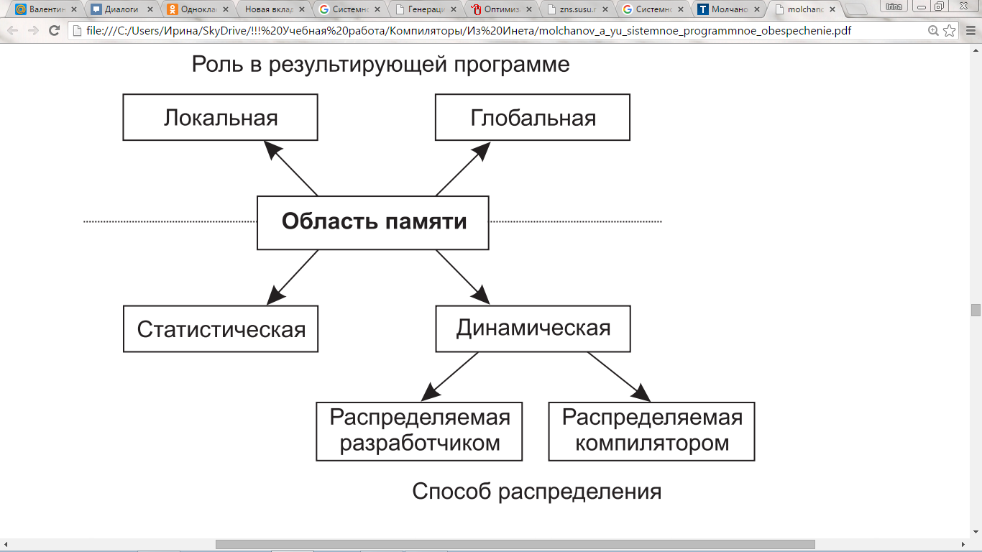
Классификация областей памяти

Slide 13
Распределение памяти для переменных скалярных типов
Во всех языках программирования существует понятие так называемых «базовых типов данных» , которые также называют основными или скалярными типами. Размер области памяти, необходимый для лексемы скалярного типа, считается известным. Он определяется семантикой языка и архитектурой целевой вычислительной системы, на которой должна выполняться результирующая программа.
Например, в языке программирования C базовыми типами данных являются типы char, int, long int и т. п. (реально этих типов, конечно, больше, чем три), а в языке программирования Pascal — типы byte, char, word, integer и т. п. Размер базового типа int в языке C для архитектуры компьютера на базе 16-разрядных процессоров составляет 2 байта, а начиная с 32-разрядных процессоров — 4 байта.

Slide 14
Распределение памяти для сложных структур данных
для массивов — произведение числа элементов в массиве на размер памяти для одного элемента (то же правило применимо и для строк, но во многих языках строки содержат еще и дополнительную служебную информацию фиксированного объема):
V_{мас} = V_{эл} Π_{i=1,n} m_{i} ,
где n — размерность массива, m_{i} — количество элементов i-й размерности, V_{эл} — объем памяти для одного элемента
для структур (записей с именованными полями) — сумма размеров памяти по всем полям структуры:
V_{стр}= Σ_{i =1,n} V_{поля i} ,
где n — общее количество полей в структуре, V_{поля i} — объем памяти для i-го поля структуры;

Slide 15
Распределение памяти для сложных структур данных
для объединений (союзов, общих областей, записей с вариантами) — размер максимального поля в объединении:
V _{стр} = max _{i =1, n} V _{поля i} ,
где n — общее количество полей в объединении, V_{поля i} — объем памяти для i-го поля объединения.
для реализации объектов (классов) — размер памяти для структуры с такими же именованными полями плюс память под служебную информацию объектно-ориентированного языка (как правило, фиксированного объема).
Для более сложных структур данных входного языка объем памяти, отводимой под эти структуры данных, вычисляется рекурсивно.

Slide 16
Выравнивание границ областей памяти
Архитектура многих современных вычислительных систем предусматривает, что обработка данных выполняется более эффективно, если адрес, по которому выбираются данные, кратен определенному числу байт (2, 4, 8 или 16 байт). Поскольку не всегда размер памяти, отводимой под лексическую единицу, кратен указанному числу байт, то в общем объеме памяти, отводимой под результирующую программу, могут появляться неиспользуемые области.
Например, если мы имеем описание переменных на языке C:
static char c1,c2,c3;
то, зная, что под одну переменную типа char отводится 1 байт памяти, можем ожидать, что для описанных выше переменных потребуется всего 3 байта памяти. Но, если кратность адресов для доступа к памяти составляет 4 байта, то под эти переменные будет отведено в целом 12 байт памяти, из которых 9 не будут использоваться.

Slide 17
Выравнивание границ областей памяти
Разработчику исходной программы не нужно знать, каким образом компилятор распределяет адреса под отводимые области памяти. Чаще всего компилятор сам выбирает оптимальный метод, и, изменяя границы выделенных областей, он всегда корректно осуществляет доступ к ним.
Но это может создать проблемы при работе с указателями на ячейки памяти, а также если с данными программы, написанной на одном языке, работают программы, написанные на другом языке программирования (чаще всего на языке ассемблера ).
static char c1,c2,c3; p1=&c1; //верно только при
static char* p1; *p1='a'; p1++; //кратности адресов
*p1='b'; p1++; // 1 байт
*p1='c'; p1++;

Slide 18
Глобальная и локальная память
Глобальная область памяти — это область памяти, которая выделяется один раз при инициализации результирующей программы и действует все время выполнения результирующей программы.
Локальная область памяти — это область памяти, которая выделяется в начале выполнения некоторого фрагмента результирующей программы (блока, функции, процедуры или оператора) и может быть освобождена по завершении выполнения данного фрагмента.
Распределение памяти на локальные и глобальные области целиком определяется семантикой входного языка.
Доступ к локальной области памяти всегда запрещен за пределами того фрагмента программы, в котором она выделяется. Это определяется как синтаксическими и семантическими правилами языка, так и кодом результирующей программы.

Slide 19
Статическая память
Статическая область памяти — это область памяти, размер которой известен на этапе компиляции. Для нее компилятор порождает некоторый адрес (как правило, относительный). Статические области памяти обрабатываются компилятором самым простейшим образом, поскольку напрямую связаны со своим адресом. В этом случае говорят о статическом связывании области памяти и лексической единицы входного языка.

Slide 20
Динамическая память
Динамическая область памяти — это область памяти, размер которой на этапе компиляции программы неизвестен. Размер динамической области памяти будет известен только в процессе выполнения результирующей программы. Для динамической области памяти компилятор не может определить адрес — для нее он порождает фрагмент кода, который отвечает за распределение памяти (ее выделение и освобождение).
При этом говорят о динамическом связывании области памяти и лексической единицы входного языка.
Динамические области
выделяемые пользователем | выделяемые компилятором
New и Dispose в языке Pascal, malloc и free в языке C, new и delete в языке C++ и др. | Строки в некоторых языках программирования, динамические массивы и многие операции над экземплярами объектов (классов) требуют перераспределения памяти, а значит, порождения кода для этого.

Slide 21
Менеджеры памяти
Менеджер памяти обеспечивает выполнение функций выделения и освобождения используемой оперативной памяти и следит за ее наиболее рациональным использованием:
При первом требовании на выделение памяти МП запрашивает у ОС область памяти намного большего объема, чем это первоначально необходимо программе.
Для всех последующих требований на выделение памяти МП стремится выделить фрагменты из уже имеющейся в его распоряжении области памяти, не обращаясь к функциям ОС до тех пор, пока вся эта область памяти не будет исчерпана.
Если вся имеющаяся в его распоряжении память распределена, МП вновь запрашивает у ОС область памяти заведомо большего размера, чем требуется результирующей программе.
По мере выполнения программы МП следит за использованием всех находящихся в его распоряжении областей памяти и их фрагментов. Если какая-то из запрошенных им областей памяти полностью перестает использоваться, МП освобождает ее с помощью функций ОС.

Slide 22
Менеджеры памяти
При использовании менеджера памяти:
1) сокращается количество обращений результирующей программы к системным функциям ОС, обеспечивающим выделение и освобождение оперативной памяти, а поскольку это довольно сложные функции, то в целом увеличивается быстродействие результирующей программы;
2) сокращается фрагментация оперативной памяти, характерная именно для объектно-ориентированных языков, поскольку менеджер памяти запрашивает у ОС оперативную память укрупненными фрагментами и освобождает ее также укрупненными фрагментами.
(-) программа всегда запрашивает у ОС оперативной памяти больше, чем необходимо для ее выполнения.
(+) более рациональное использования уже выделенной памяти.
Компилятор автоматически включает вызовы функций менеджера памяти в текст результирующей программы там, где это необходимо.

Slide 23
Дисплей памяти процедуры (функции)
Дисплей памяти процедуры (функции) — это область данных, доступных для обработки в этой процедуре (функции), включающая в себя:
глобальные данные (переменные и константы) всей программы;
фактические аргументы процедуры;
локальные данные (переменные и константы) данной процедуры;
адрес возврата — это адрес того фрагмента кода результирующей программы, куда должно быть передано управление после того, как завершится выполнение вызванной процедуры или функции.

Slide 24
Стековая организация дисплея памяти процедуры (функции)
Для хранения параметров (аргументов) процедур и функций, их локальных переменных, а также адреса возврата в программе выделяется специальная область памяти, одна на всю программу, организованная в виде стека. Этот стек называют стеком передачи параметров, или просто стеком параметров.
В момент вызова процедуры все параметры и адрес возврата помещаются в стек параметров. При завершении выполнения процедуры или функции параметры извлекаются («выталкиваются») из стека, а управление передается по адресу возврата.
Внутри вызываемой процедуры или функции на верхушке стека может быть выделено место для хранения всех ее локальных переменных.
Объектный код процедуры адресуется к параметрам и своим локальным переменным по смещениям относительно верхушки стека.

Slide 25
Вызов процедуры
Верхушка стека адресуется одним из регистров процессора — регистром стека. Для доступа к данным используется еще один регистр процессора, называемый базовым регистром. В начале выполнения результирующей программы стек пуст.
При вызове процедуры или функции необходимо выполнить следующие действия:
поместить в стек все параметры процедуры или функции;
запомнить в стеке адрес возврата и передать управление вызываемой процедуре.
В начале выполнения процедуры или функции она должна выполнить следующие действия:
запомнить в стеке значение базового регистра;
запомнить состояние регистра стека в базовом регистре;
увеличить значение регистра стека на размер памяти, необходимый для хранения локальных переменных процедуры.
После выполнения этих действий может выполняться код вызванной процедуры или функции.

Slide 26
Выполнение и завершение процедуры
Доступ ко всем локальным переменным и параметрам (аргументам) при этом осуществляется через базовый регистр (параметры лежат в стеке ниже места, указанного базовым регистром, а локальные переменные и константы — выше места, указанного базовым регистром, но ниже места, указанного регистром стека).
При возврате из процедуры или функции необходимо выполнить следующие действия:
присвоить регистру стека значение базового регистра;
выбрать из стека значение базового регистра;
выбрать из стека адрес возврата;
передать управление по адресу возврата и выбрать из стека все параметры процедуры.
После этого можно продолжить выполнение кода результирующей программы, следующего за вызовом процедуры или функции.

Slide 27
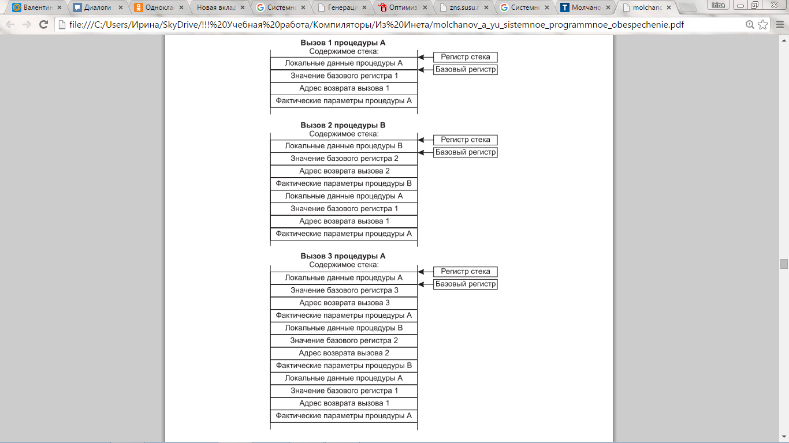
Пример работы стека

Slide 28
Пример работы стека

Slide 29
Раннее и позднее связывание
При раннем связывании все вызовы процедур и функций исходной программы в результирующей программе транслировались в команду вызова подпрограммы с известным адресом.
В объектно-ориентированных языках программирования для виртуальных функций (или процедур) выполняется позднее связывание, при котором адрес вызываемой функции или процедуры становится известным только в момент выполнения результирующей программы.
Адрес вызываемой процедуры или функции зависит от того типа данных, для которого она вызывается.

Slide 30
RTTI-информация
Результирующая программа может обрабатывать не только переменные, константы и другие структуры данных, но и информацию о типах данных, описанных в исходной программе.
Эта информация получила название RTTI —Run Time Type Information —«информация о типах во время выполнения».
Как правило, для каждого типа данных в объектно-ориентированном языке программирования создается уникальный идентификатор типа данных, который используется для сопоставления типов. Для него может храниться наименование типа, а также служебная информация, которая используется компилятором в коде результирующей программы.

Slide 31
RTTI-таблицы
RTTI-таблица – глобальная статическая структура данных, которая создается и заполняется в момент начала выполнения результирующей программы.
При статическом распределении памяти под экземпляры объектов компилятор сам помещает в нее необходимую служебную информацию, при динамическом распределении – порождает код, который заполнит эту информацию во время выполнения программы.
Компилятор размещает всю информацию по типу данных в одном месте, а каждому экземпляру объекта (класса) при выделении памяти для него добавляет только небольшой объем служебной информации, связывающей этот объект с соответствующим ему типом данных.
Формат RTTI-таблиц и состав хранимой в них служебной информации полностью зависят от используемой версии компилятора.

Slide 32
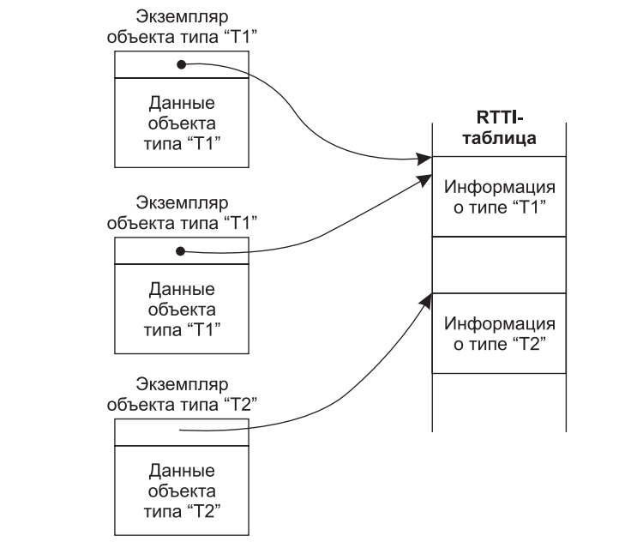
RTTI-таблица и ее связь с экземплярами объектов

